Slide 1
MOBILITATEA POLICENTRICĂ ÎN MUNICIPIUL ORADEA
Cluj-Napoca, 2017

Slide 2
Viziunea de dezvoltare a mobilităţii urbane
Viziunea privind un Plan de Mobilitate Urbană Durabilă este definită ca fiind:
“Realizarea unui sistem de transport eficient, integrat, durabil şi sigur, care să promoveze dezvoltarea economică, socială şi teritorială şi care să asigure o bună calitate a vieţii în arealul Municipiului Oradea”.
Viziunea oferă baza pentru toți pașii intermediari între prezent și momentul materializǎrii viziunii, permițând:
definirea obiectivelor parțiale și a mijloacelor potențiale, respectiv
luarea măsurilor fezabile,
executarea activitǎților concrete și a acțiunilor specifice, care sǎ suprapunǎ cât se poate de exact situația viitoare peste structura estimatǎ.

Slide 3
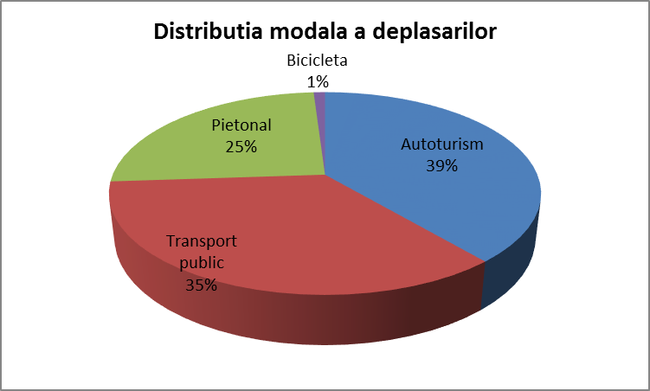

Slide 4
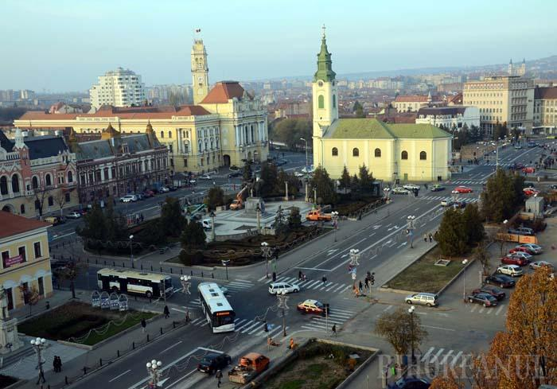
Piața Unirii în 2014

Slide 5
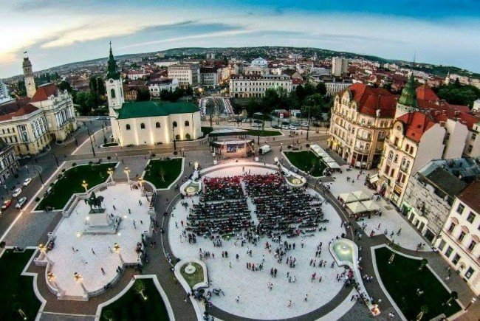
Piața Unirii în2017 – exemplu de bune practici

Slide 6
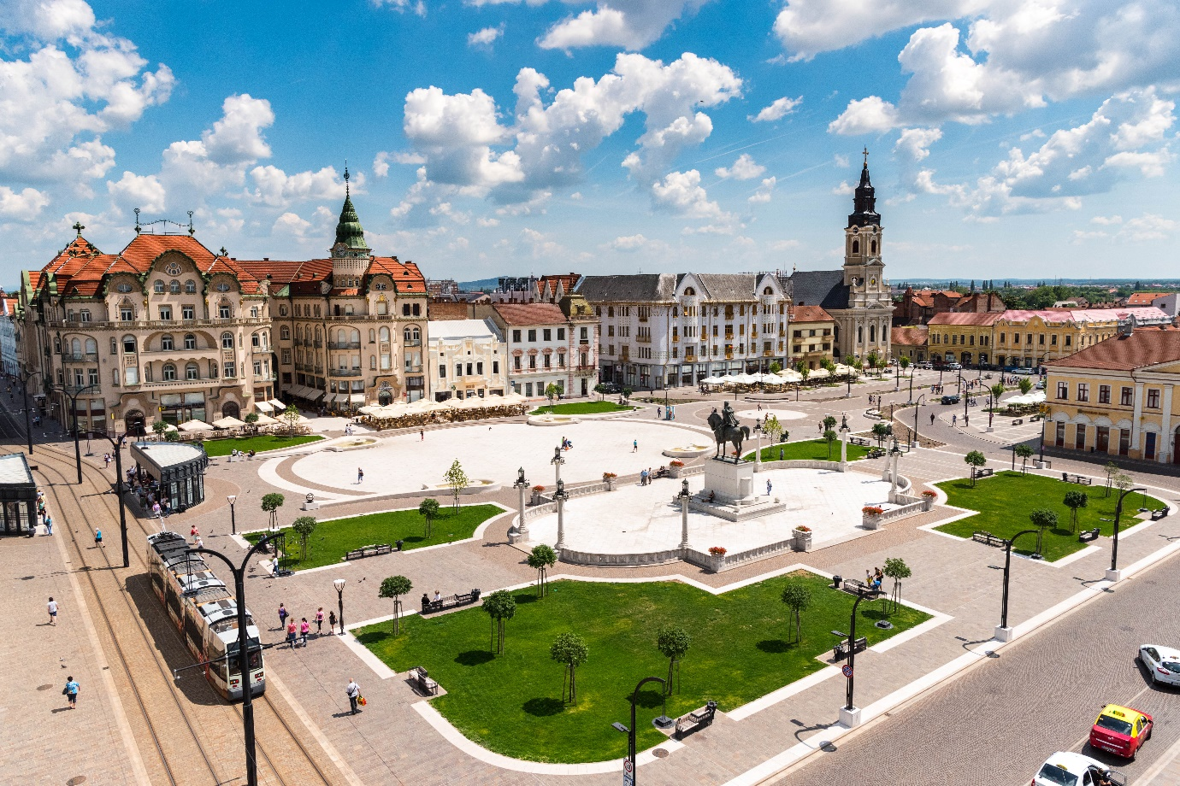
Piața Unirii în2017

Slide 7
Mobilitatea policentrică în Oradea
Dezvoltarea policentrică în Municipiul Oradea vizează diminuarea diferențelor de dezvoltare între centrul orașului și cartierele cele mai importante.
Cele 4 centre vor fi unite cu ajutorul transportului public electric deoarece în apropierea acestor centre sunt situate stații de tramvai.
Totodată, mobilitatea între aceste centre va fi facilitată prin piste de biciclete și trasee pietonale.

Slide 8
Mobilitatea policentrică în Oradea
Reducerea polarizării teritoriale în cadrul Oradiei va conduce la dezvoltarea echilibrată a tuturor cartierelor.
Totodată, existența unor centre teritoriale va conduce la o mobilitate mai eficientă și la reducerea poluării datorată transportului rutier.
Existența unor coridoare de transport durabil între centrele urbane.

Slide 9
Interconectarea centrelor pietonale din Oradea

Slide 10
Interconectarea centrelor pietonale din Oradea

Slide 11
Proiecte care vizează dezvoltarea policentrică a Municipiului Oradea
Nr. crt. | Proiecte introduse in SIDU si PMUD | Valoare (euro)
1 | Amenajarea zonei pietonale din Centrul Civic si Parcul 1 Decembrie al Municipiului Oradea | 1,500,000
2 | Amenajarea zonei pietonale din Piata Magnollia, Municipiul Oradea | 2,200,000
3 | Amenajarea zonei pietonale din Str. Nufarului, Municipiul Oradea | 1,000,000
4 | Amenajarea zonei pietonale din Str. Alexandru Cazaban, Municipiul Oradea | 3,200,000

Slide 12
Amenajarea zonei pietonale din Centrul Civic si Parcul 1 Decembrie al Municipiului Oradea
În ceea ce privește zona Centrul Civic, aceasta se afla in aproprierea Parcului 1 Decembrie, în zona Cetății Oradea și concentrează funcțiuni teritoriale multiple:
centru administrativ, deoarece in aceasta zona se afla sediul ANAF, Trezoreia Municipiului Oradea.
centru financiar, deoarece o serie de societati bancare au agentii in aceasta zona,
centru comercial, fiind situat in proximitatea complex Comercial dar si Piata Agroalimentara Cetate, cea mai importanta piata a orasului.
Zona pietonala din Centrul Civic va conduce la finalizarea unui coridor pietonal care va porni de la Muzeul Tarii Crisului si se va incheia la Cetatea Oradea prin intermediul Strazii Republicii, Pietei Ferdinand, Pietei Unirii, Strazii Vasile Alecsandri si Parcului 1 Decembrie.
Trebuie mentionat de asemenea, ca Centrul Civic este strabatut de o linie de tramvai iar o statie de tramvai este situata chiar in Centrul Civic al Municipiului Oradea. Zona Centrului Civic este un nod pe 3 directii al liniei de tramvai iar foarte multi calatori traverseaza zona.

Slide 13
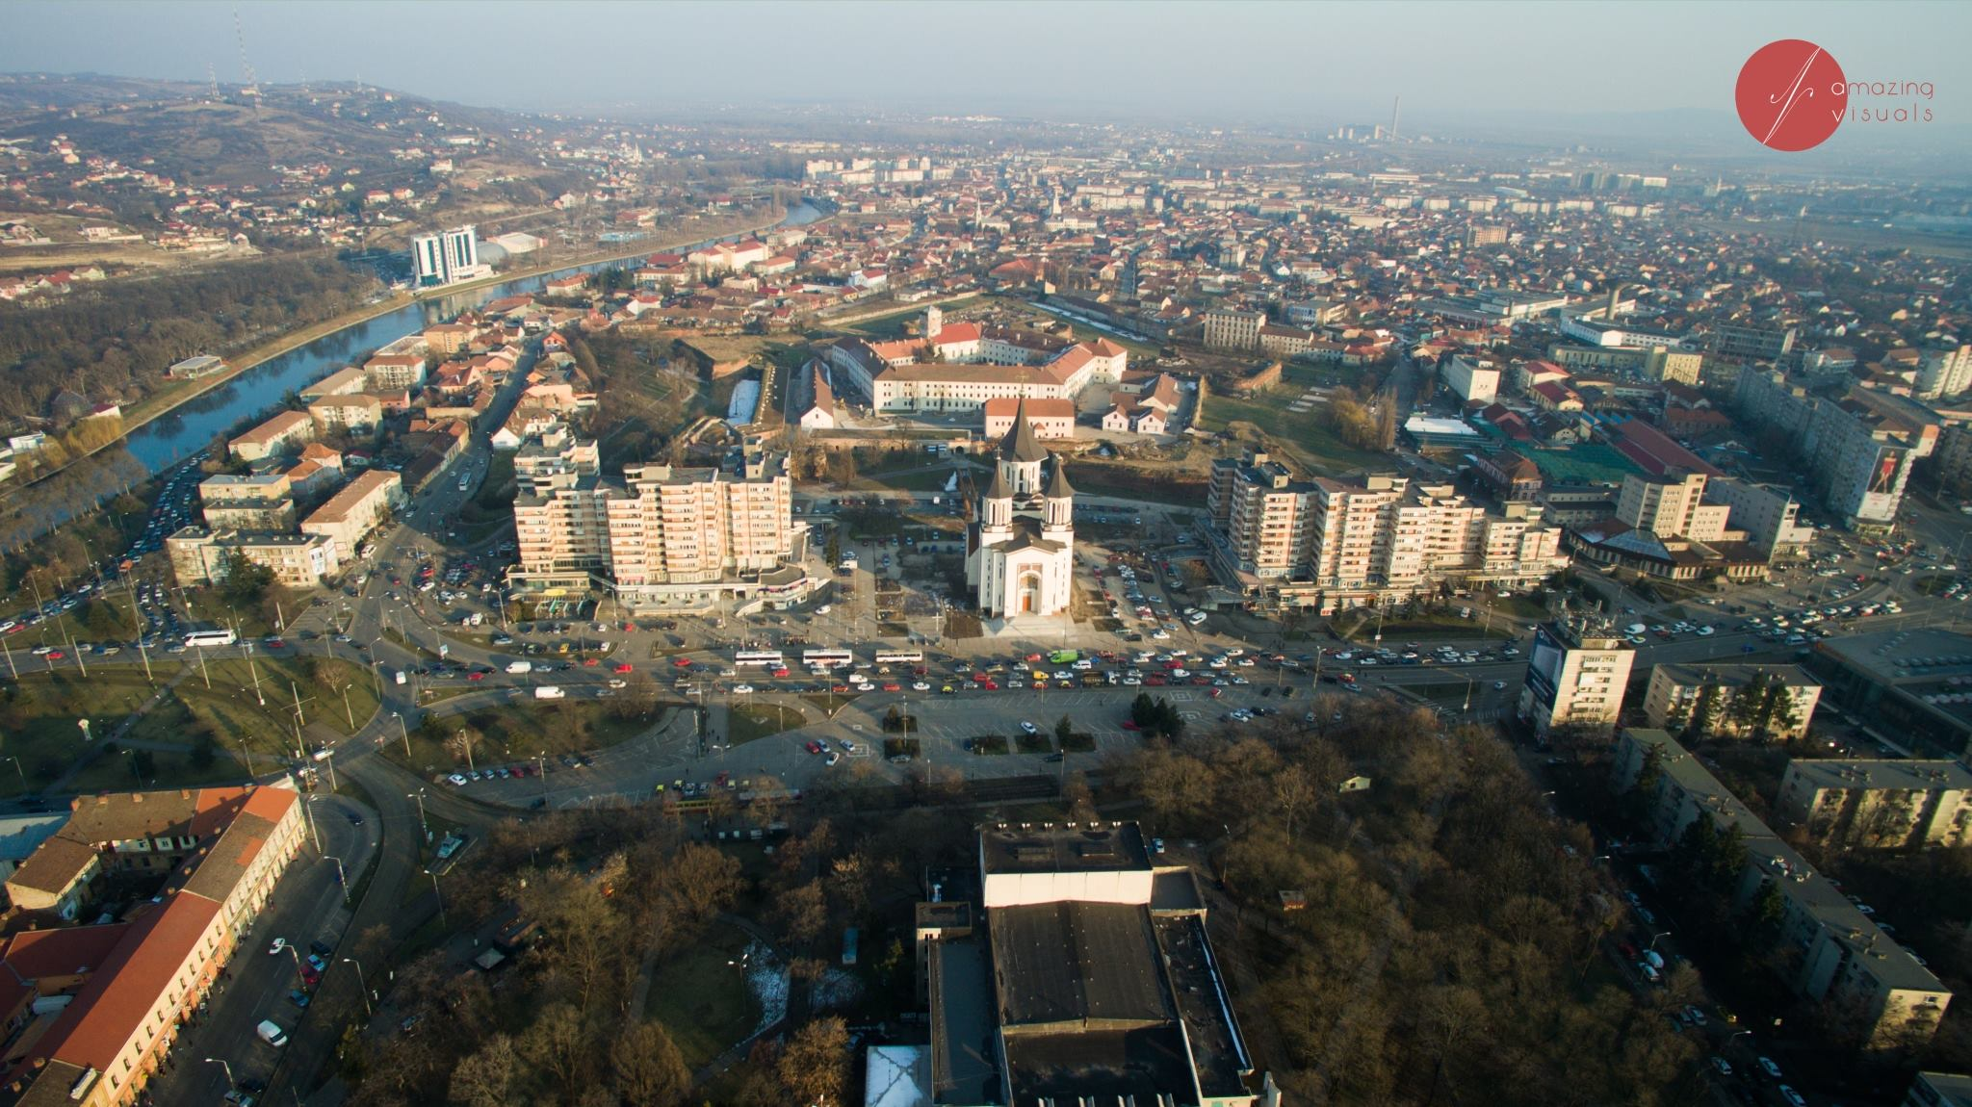
CENTRUL CIVIC - ACTUAL

Slide 14
Amenajarea zonei pietonale din Piata Magnollia, Municipiul Oradea
În ceea ce privește zona Piata Magnolia, aceasta este situata in zona centrala a cartierului Rogerius al Municipiului Oradea. Aceasta zona reprezinta un centru de cartier care imbina functiunile de ordin medical, rezidential, afaceri.
Din punct de vedere al funcțiunilor de ordin medical, aici se situeaza Spitalul Municipal, Centrul Oncologic sau Spitalul Pelican.
Din punct de vedere economic, aici este situat Centrul de afaceri cu produse agroalimentare din Oradea dar si numeroase spatii comerciale.
Din punct de vedere social aici este situat Oraselul Copiilor, o zona dedicata copiilor din Municipiul Oradea.
Din punct de vedere rezidențial, această zonă prezintă cea mai ridicată densitate de locuitori din Municipiul Oradea.
Amenajarea acestei zone pietonale va permite cresterea cotei modale a mobilitatii pietonale, această orientare fiind sprijinită și de existența liniilor de tramvai in apropiere, care va conduce si la cresterea utilizatorilor serviciului de transport public de calatori.

Slide 15
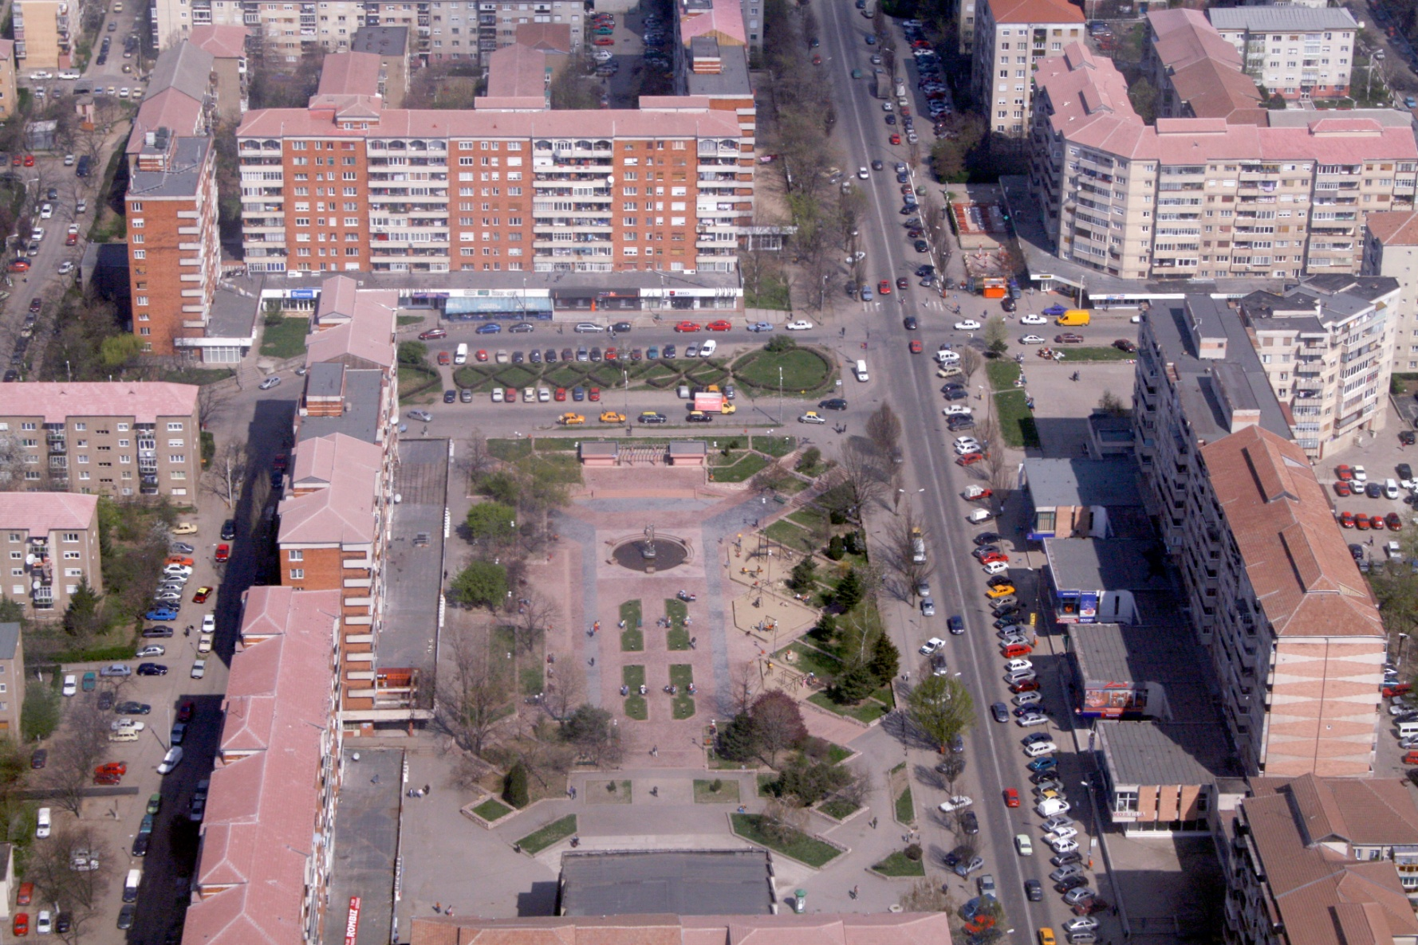
PIAȚA MAGNOLIA- ACTUAL

Slide 16
Amenajarea zonei pietonale din Str. Nufarului, Municipiul Oradea
Referitor la propunerea de amenajarea a unei zone pietonale la intersectia strazilor Nufarului si Ciheiului din Municipiul Oradea, aceasta zona reprezinta centrul cartierului Nufarul, un cartier in care este situat mai important centru comercial al municipiului, Centrul Comercial Lotus. Aceasta zona este aglomerata, avand un numar mare de locuitori.
Totodata, aceasta zona poate facilita relatia dintre transportul public de calatori realizat cu ajutorul tramvaiului si traseele pietonale astfel incat sa fie redus traficul rutier din aceasta zona centrala a cartierului Nufarul.
Totodala aceasta zona este situata in apropierea unei terminal intermodal pentru calatori care face legatura intre tramvaie, autobuze pentru transport public de persoane in Municipiul Oradea si autobuze care transporta persoane la nivel judetean.

Slide 17
Amenajarea zonei pietonale din Str. Alexandru Cazaban, Municipiul Oradea
Zona pietonala din Str. Alexandru Cazaban este situata in centrul cartierului Iosia al Municipiului Oradea, unul dintre cele mai importante cartiere, alaturi de Rogerius si Nufarul.
Aceasta zona este un centru sportiv al orasului deoarece aici se afla Sala Sporturilor Antonio Alexe dar si un centru social, aici aflandu-se Casa de Cultura a Tineretului. Aceasta zona este un centru comercial, aici fiind localizate multe spatii comerciale.
În contextul în care, cartierul Iosia este cartierul, care concentreaza cele mai multe proiecte de dezvoltare imobiliară, acest traseu pietonal va avea un rol foarte important pentru dezvoltarea unei mobilitati durabile.

Slide 18
VĂ MULȚUMIM!

